Slide 1
Transformações
Geométricas em C.G.
Claudio Esperança
Paulo Roma Cavalcanti

Slide 2
Geometria Euclideana
Geometria
  Sintética: Axiomas e Teoremas
  Por coordenadas: Álgebra Linear
Geometria Euclideana
  Espaço Vetorial + Produto Interno

Slide 3
Transformações
Geometria Euclideana
  Movimentos rígidos + transf. de semelhança.
  Conceitos: congruência e semelhança.
Geometria Afim
  Transf. Lineares + translações.
  Conceitos: razões e proporções.

Slide 4
Transformações Lineares
Definição
  T(x + y) = T(x) + T(y)
  T(λx) = λ T(x)
Conjunto de todos os operadores lineares em R^{n} forma um espaço vetorial de dimensão n².
Existe um isomorfismo entre a álgebra dos operadores lineares em R^{n}, determinado por uma base, sobre a álgebra das matrizes quadradas n x n.

Slide 5
Basta Aplicar T aos Vetores da Base

Slide 6
Transformações Lineares
Bidimensionais
A origem é o único ponto fixo.
  Logo, a translação não é uma transformação linear.
São representadas por matrizes 2 x 2.

Slide 7
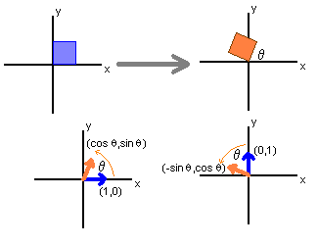
Rotação

Slide 8
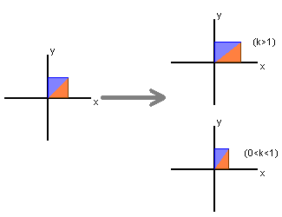
Escala

Slide 9
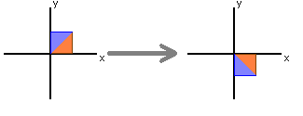
Reflexão em
Relação ao Eixo X

Slide 10
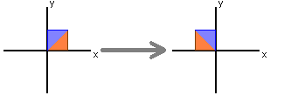
Reflexão em
Relação ao Eixo Y

Slide 11
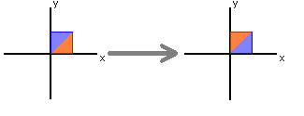
Reflexão em Relação à Reta y = x

Slide 12
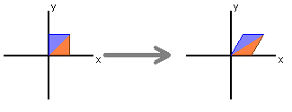
Cisalhamento em X

Slide 13
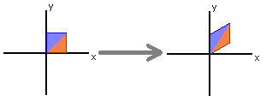
Cisalhamento em Y

Slide 14
Transformações Rígidas
Rotações, Reflexões e Translações.
  Preservam ângulos e comprimentos.
  Matrizes Ortonormais.
  Inversa é a matriz transposta (T⁻¹ = T^{T}).
  Isometrias do Espaço Euclideano.

Slide 15
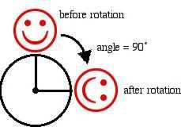
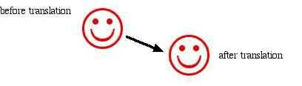
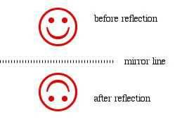
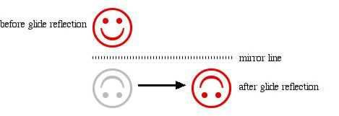
Isometrias do Plano

Slide 16
Composição de Transformações
Quando for necessário transformar um objeto em relação a um ponto P arbitrário:
  Translada-se P para origem.
  Aplicam-se uma ou mais transformações lineares elementares.
  Aplica-se a transformação desejada.
  Aplicam-se as transformações elementares inversas.
  Aplica-se a translação inversa.

Slide 17
Plano Projetivo Real
O plano projetivo RP² é o conjunto das retas do R³ que passam pela origem.
Um ponto do plano projetivo é definido como:
  Denotado por P = [x,y,z] em coordenadas homogêneas (uma classe de equivalência).
  Um ponto do RP² é uma reta do R³ e uma reta do RP² é um plano do R³.
  Coordenadas homogêneas não fazem distinção entre pontos ideais (direções no plano afim) e pontos projetivos (pontos do plano afim).

Slide 18
Ponto Projetivo
Considerando o plano z = 1 como o plano afim Euclideano mergulhado em RP²:
Representa a interseção da reta λ(x,y,z) com o plano
  z = 1 ou (λ = 1/z).
Partição do plano projetivo em dois conjuntos:

Slide 19
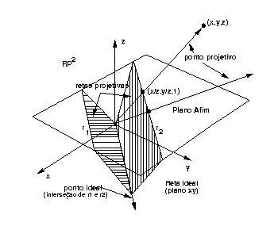
Pontos Ideais
Os pontos no plano z = 0 são chamados de pontos ideais, e correspondem à interseção de retas paralelas no plano afim.

Slide 20
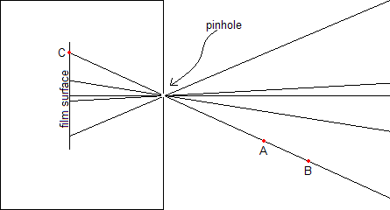
Infinito e O Plano Projetivo

Slide 21
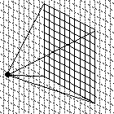
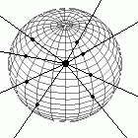
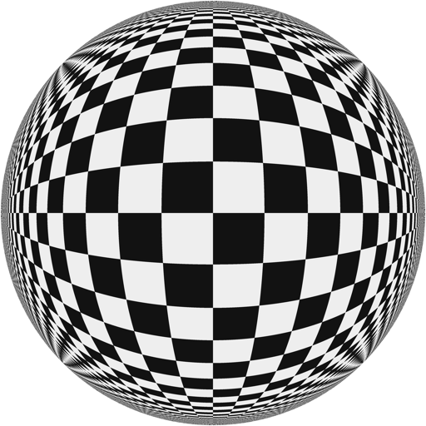
Onde Vão Os Pontos a 90°?
Xadrez infinitamente largo, refletido em um espelho esférico.

Slide 22
Transformações Projetivas
Seja T é um operador linear invertível do R³
  T transforma retas em retas e deixa a origem fixa.
  Define naturalmente um transformação no plano projetivo.
  A transformação induzida T’ é chamada transformação projetiva.

Slide 23
Matriz Projetiva
A matriz 3 x 3 de uma transformação projetiva representa uma transformação afim bidimensional.

Slide 24
Matriz de Translação

Slide 25
Transformações Lineares

Slide 26
Transformação Perspectiva

Slide 27
Efeito em Um Ponto Ideal

Slide 28
Pontos de Fuga
Um ponto ideal pode ser levado em um ponto P₀ do plano afim.
Família de retas paralelas que se intersectam no ponto ideal são transformadas numa família de retas incidentes em P₀.
  P₀ é chamado de ponto de fuga.
  Ponto de fuga principal corresponde a uma direção paralela aos eixos coordenados.
    Imagem de [x,0,0] ou [0,y,0].

Slide 29
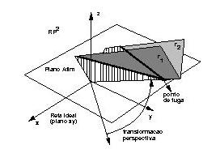
Ponto de Fuga

Slide 30
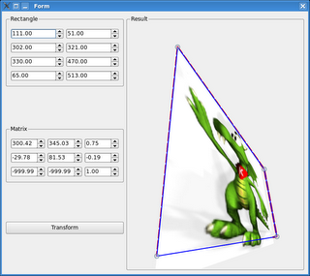
Transformação Perspectiva 2D

Slide 31
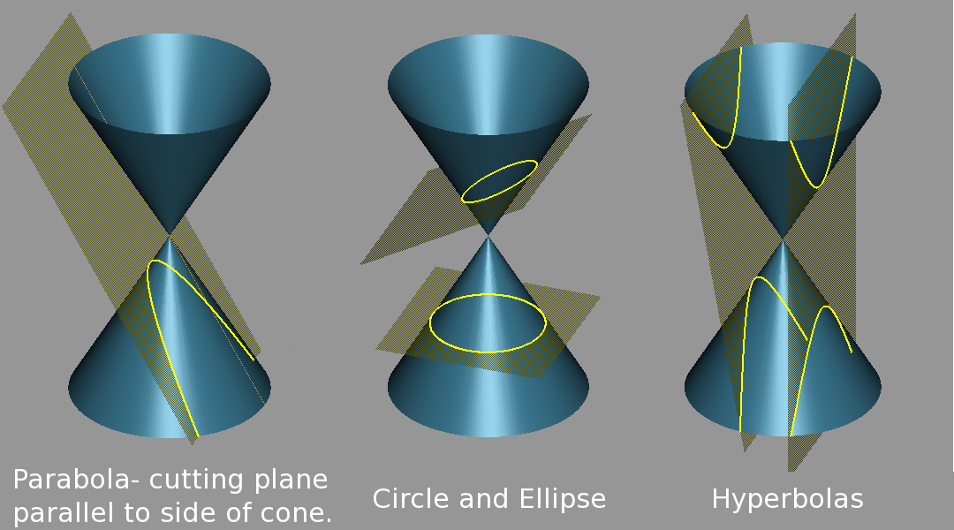
Cônicas

Slide 32
Círculo - Hipérbola
Uma transformação projetiva mapeia uma cônica em uma outra cônica qualquer.
A transformação abaixo, leva o círculo x² + y² – w² na hipérbole w₁² – 4 x₁ y₁

Slide 33
Espaço Projetivo
O modelo analítico do espaço projetivo pode ser introduzido de forma análoga ao RP².
O espaço projetivo RP³ é o conjunto das retas do R⁴ que passam pela origem.
Um ponto do espaço projetivo é definido como:
  Denotado por P = [x,y,z,w] em coordenadas homogêneas.

Slide 34
Ponto Projetivo
Considerando o hiperplano z = 1 como o espaço afim Euclideano mergulhado em RP³:
Representa a interseção da reta λ(x,y,z,w) com o hiperplano:
  w = 1 ou (λ = 1/w).
Partição do espaço projetivo em dois conjuntos:

Slide 35
Matriz Projetiva
Uma transformação projetiva T do RP³ é uma transformação linear do R⁴.
A matriz 4 x 4 de uma transformação projetiva representa uma transformação afim tridimensional.

Slide 36
Transformação Perspectiva
Ponto P do espaço afim é levado no hiperplano w = rz + 1
Se z = -1/r, então P é levado em um ponto ideal.
Pontos do espaço afim com z = 0 não são afetados.

Slide 37
Ponto de Fuga Principal
A imagem do ponto ideal, correspondendo a direção z, tem coordenadas [0, 0, 1/r, 1]
  Este é o ponto de fuga principal da direção z.
  Semi-espaço infinito 0 < z ≤ ∞ é transformado no semi-espaço finito 0 < z ≤ 1/r.

Slide 38
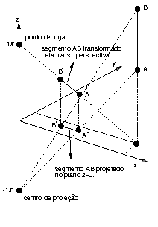
Interpretação

Slide 39
Mais de Um Ponto de Fuga
A transformação perspectiva com 3 pontos de fuga, possui 3 centros de projeção:
  [-1/p, 0, 0, 1]
  [0, -1/q, 0, 1]
  [0, 0, -1/r, 1]
O mesmo resultado é obtido com a aplicação em cascata de 3 transformações perspectivas, com um único ponto de fuga em cada eixo.

Slide 40
Basta Implementar Transformações
Com um Único Ponto de Fuga
Transformações perspectivas com dois pontos de fuga equivalem a combinação de:
  rotação ao redor de um eixo perpendicular ao eixo que contém o centro de projeção.
  transformação perspectiva com um único ponto de fuga.
Com duas rotações, obtêm-se transformações com três pontos de fuga.

Slide 41
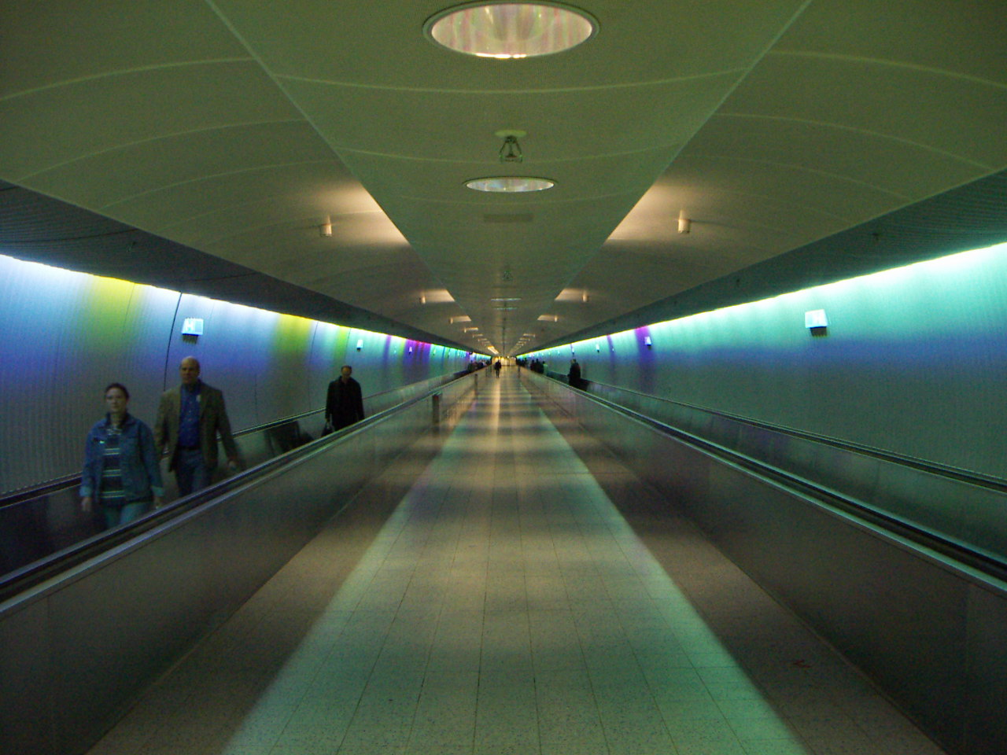
Efeito

Slide 42
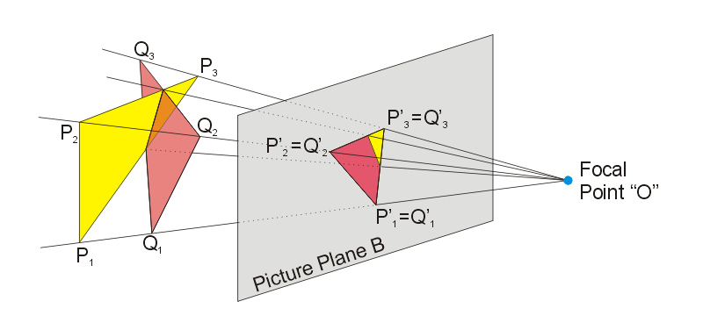
Projeção Acarreta Perda de Informação

